Slide 1
Казначейское сообщество (КС) PEMPAL
Представление инструмента для прогнозирования и анализа ликвидности (CFAT)
Виртуальный семинар: 21 сентября 2023
Майк Уильямс
mike.williams@mj-w.net

Slide 2
МВФ (Департамент по бюджетным вопросам) подготовил...
Инструмент для подготовки прогнозов движения денежных средств и поддержки решений, которые принимаются на их основе; а также соответствующее методическое руководство. Первоначально данный инструмент был предназначен для использования в странах с низким уровнем доходов, но оказался полезным и для других стран
Инструмент предназначен для использования сотрудниками казначейства или других подразделений, отвечающих за подготовку прогнозов движения денежных средств
Он адресован в первую очередь специалистам-практикам; вместе с тем, в нем также содержатся рекомендации по представлению прогнозов и по соответствующим рекомендациям в области политики для руководителей высшего звена
Инструмент и методическое руководство сопровождаются отдельными практическими инструкциями по формированию потенциала в части управления ликвидностью в нестабильных странах и странах с низким уровнем дохода. Sailendra Pattanayak, Racheeda Boukezia, Yasemin Hurcan, and Ramon Hurtado “How to Build Cash Management Capacity in Fragile States and Low-Income Developing Countries” [«Как сформировать потенциал для управления ликвидностью в нестабильных государствах и развивающихся странах с низким уровнем дохода»](IMF 2022) https://www.imf.org/en/Publications/Fiscal-Affairs-Department-How-To-Notes/Issues/2022/03/01/How-to-Build-Cash-Management-Capacity-in-Fragile-States-and-Low-Income-Developing-Countries-498003

Slide 3
Прогнозирование движения денежных средств
Для эффективного управления ликвидностью требуется способность прогнозировать ежедневное движение денежных средств по ЕКС
Цель - содействие упорядоченному достижению целевых показателей бюджета; обеспечение равномерного финансирования запланированных в бюджете расходов без задержек; «раннее предупреждение» о возможных проблемах
Разработка стратегий активного управления ликвидностью
Для обеспечения наличия денежных средств и сглаживания денежных потоков
Более гладкое движение денежных средств означает:
Меньший размер среднего остатка средств
Снижение чистой стоимости заимствований
Процент на остаток средств всегда меньше, чем процент при предельной стоимости заимствований
На любые временно свободные остатки средств можно получать проценты
Меньше давление на центральные банки в части ДКП
Характерно для всех современных систем управления ликвидностью

Slide 4
Вспомним некоторые ключевые характеристики
Кассовые планы
В основе – профиль бюджета
Прогнозы ликвидности
Внимание- денежным средствам, которые контролируются Минфином, а не определениям бюджета
«Прогнозы» доходов также могут ограничиваться целевыми показателями бюджета
Не зависят от совокупных значений контроля
Акцент – на том, что «произойдет», а не на том, что «должно произойти»
Цель – обеспечить наличие денежных средств, когда они необходимы
Обеспечивают контроль ассигнований, эффективности и подготовку годового плана заимствований

Slide 5
Инструмент для прогнозирования и анализа ликвидности (CFAT): основные характеристики
1. Инструмент реализован на базе Еxcel, адресован в первую очередь специалистам-практикам, но также содержит рекомендации по представлению прогнозов и соответствующим мерам политики для руководителей высшего звена
3. Охватывает все потоки денежных средств, которые оказывают существенное влияние на ЕКС, - т.е. остатки средств, которые контролируются Казначейством. Не является средством контроля эффективности бюджета.
4. Акцентирует внимание на финансовом годе, но особенно – на предстоящих трех месяцах
5. Работает как с месячными, так и с недельными прогнозами (или их сочетанием)
6. Использует формат GFSM14. Акцент на экономическую классификацию, - хотя может использоваться сочетание классификаций
7. Поддерживает оценку руководством мер политики с учетом прогнозов (и возникающих в связи с ними рисков)
2. Функционирует по принципу «сверху-вниз», используя известную информацию о потоках средств и закономерности прежних периодов, но также предполагает включение информации «снизу-вверх» (МДВ, ООД)

Slide 6
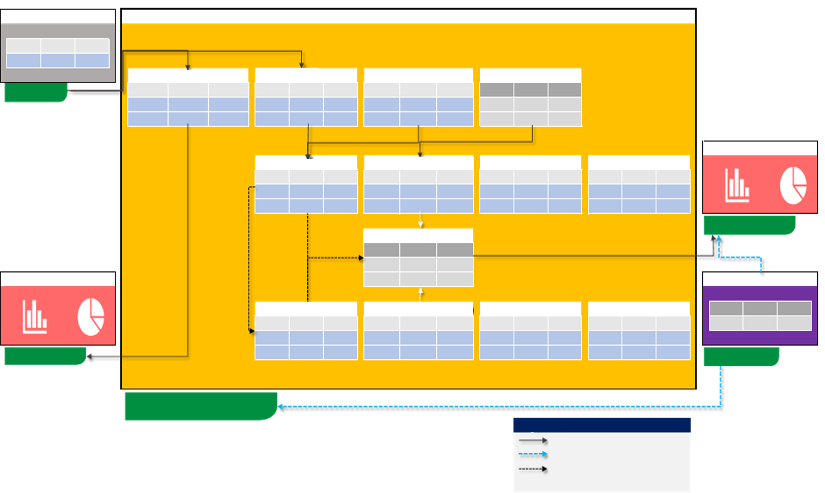
Структура электронной таблицы
Варианты для пользователя
Уровень детализации (строки в прогнозе; возможность добавления)
Месячный или недельный
Порядок округления
Количество прошлых лет
Бюджетный год (календарный или иное)
Классификация данных
Корректировки – чтобы выявить денежные средства, и контролируемые МФ/ Казначейством
Графики/ диаграммы в поддержку принятия решений
Исторический бюджет
Целевой бюджет
Первоначальные корректировки
Фактические данные без корректировок
Настройки
Сводка (M)
Фактические данные и корректировки (M)
Пересмотренные планы (M)
Варианты политики (M)
Суммарные недельные или месячные
Недельный или месячный
Сводка (W)
Фактические данные и корректировки (W)
Пересмотренные планы (W)
Варианты политики (W)
Исторические диаграммы
Вспомогательные таблицы
Главный
Обозначения
Связи к листам вводимых данных/результатов
Связи к предварительным расчетам
Связи к выводимым данным

Slide 7
Представление GFSM
Представление GFSM от статей «над чертой» до финансирования или статей «под чертой» способствует сосредоточению внимания на вариантах политики, главным образом – вариантах финансирования. Разделение между притоками и оттоками интерпретировать сложнее.
Капитальные затраты
Проекты с внешним финансированием
[o/w: Проект 1]
Бюджетное софинансирование
Проекты с внутренним финансированием
ow: Перенос
ow: Новые проекты
Продажа активов
Промежуточный итог – чистые капитальные затраты
Чистое положительное сальдо (+) / дефицит (-)
Корректировки: неденежные потоки
Неденежные субсидии/дотации
Прочие неденежные корректировки
Корректировки: неденежные потоки
Чистое положительное сальдо (+)/ дефицит (-) ликвидности
Доходы
НДФЛ
Налог на доход корпораций
НДС/налог с продаж
Импорт./таможенные пошлины
Прочие налоговые доходы
Дивиденды
Прочие неналоговые доходы
Прочие доходы
Доходы – промежуточный итог
Текущие расходы
Заработная плата
Пенсии
Товары и услуги
Социальные трансферты
Субсидии/дотации
Дотации СОГУ
Прочие расходы
Процентные платежи
ow: Внешний долг
ow: Внутренний долг
Текущие расходы – промежуточный итог
Активный баланс ликвидности
Финансирование
Гранты доноров
Погашение: внешний долг
Погашение: внутренний долг
Казначейские облигации
Казначейские векселя
Центральный банк
Новые заимствования: внешние
Программные займы
Связанные с проектами
Новые заимствования: внутренние
Казначейские облигации
Казначейские векселя
3 мес.
6 мес.
9 мес.
Центральный банк
Чистое финансирование (+ = приток)
Чистое изменение ликвидности
Авансовые платежи
Связанные с проектами займы, авансы
Изменения в остатках средств ВБФ на ЕКС
«Утечки» неналоговых доходов
Сокращение просроченной задолженности
Корректировки: Прочие потоки, связанные с ЕКС
Чистое изменение на ЕКС
Входящее сальдо ЕКС
Планируемое итоговое сальдо ЕКС
Целевое сальдо = Буфер ликвидности
Акцент – на экономический классификации потоков денежных средств; однако в отсутствие иных данных инструмент можно адаптировать для использования других классификаций (административной, программной, отраслевой и т.д.)

Slide 8
Вводимые данные и результаты
Вводимые данные
Результаты
Фактические данные предыдущего года [по мере получения, с присвоением весов]
Бюджет – доходы, расходы, финансирование
Фактические данные в течение года (на основании банковских выписок и/или ИСУГФ) и пересмотренные планы
Пересмотренные прогнозы в течение года от МДВ/ООД
Кассовые планы – профиль для бюджетного года, актуализируется в течение года
3-месячные скользящие прогнозы – еженедельные и/или ежемесячные
Варианты политики
Рабочие листы, которые составители прогноза могут направить в Комитет по управления ликвидностью и т.д.
Представление прогноза, влияния факторов чувствительности, сценариев, рисков и т.д.
Возможные меры реагирования и их последствия
Выявить ликвидность
Изменить значения бюджета
Корректировки составителей прогноза:

Slide 9
Корректировки, касающиеся ликвидности и средств, контролируемых МФ/Казначейством
Возможно большое количество корректировок
Могут иметь технический характер или просто отражать последние мнения составителей прогноза
Если особо оговорены – контролировать по отношению к соответствующему потоку доходов или расходов
Доходы: сохранение неналоговых доходов за МДВ; признание сроков
Основные примеры? Акцент только на существенных изменениях
Если общие корректировки – добавлять после строки «Отрицательное/Положительное сальдо»
Если охват ЕКС – добавлять после строки «Изменение ликвидности»
Расходы: непогашенные обязательства и/или просроченная задолженность предыдущего года; связи с потоками в прежнем периоде (напр., проекты, финансируемые за счет грантов/дотаций),взаимозачет налогов и субсидий госпредприятиям
Финансирование и ЕКС: предварительное финансирование с учетом погашения облигаций и займов, авансовые платежи; зарезервированные доходы
Разные варианты (и степень гибкости), напр.:

Slide 10
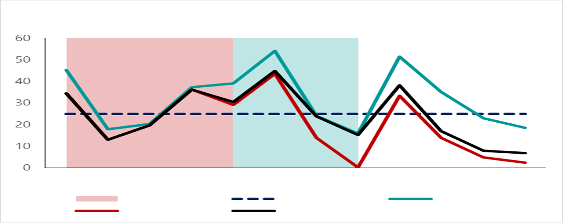
Представление прогноза
Ответственным за подготовку прогноза следует определить...
...графики/диаграммы в поддержку принятия решений
...что может пойти не так
...варианты реагирования
Итоговое сальдо на ЕКС: разные сценарии
Янв Фев Март Апр Май Июнь Июль Авг Сент Окт Ноя Дек
Фактич. результат
Пессим. сценарий
Буфер ликвидности
Скоррект. с учетом политики
Прогноз

Slide 11
Приложение: Методическое руководство: Содержание
Список акронимов - 2
ВВЕДЕНИЕ - 3
ОБЗОР ИНСТРУМЕНТА - 4
КЛЮЧЕВЫЕ ХАРАКТЕРИСТИКИ - 4
ЦЕЛЕВАЯ ПЕРЕМЕННАЯ - 7
ФОРМАТ И КЛАССИФИКАЦИЯ
ДАННЫХ - 8
ИНСТРУМЕНТ ПРОГНОЗИРОВАНИЯ - 10
СТРУКТУРА ИНСТРУМЕНТА - 10
Oбзор - 10
Рабочие листы инструмента - 11
ИСПОЛЬЗОВАНИЕ ИНСТРУМЕНТА - 14
Первоначальные варианты - 14
Корректировки - 16
Конец бюджетного года - 20
ДЕТАЛИЗИРОВАННЫЕ ПОТОКИ - 21
Фактические данные за предыдущие
годы - 21
БЮДЖЕТНЫЙ ГОД - 23
ФАКТИЧЕСКИЕ ДАННЫЕ В ТЕЧЕНИЕ ГОДА И ПЕРЕСМОТРЕННЫЕ ПЛАНЫ - 23
Фактические данные - 24
Пересмотренные планы - 26
Информация от МДВ/ООД - 26
ЕЖЕНЕДЕЛЬНЫЕ ПРОГНОЗЫ - 28
ВАРИАНТЫ ПОЛИТИКИ - 30
ПРИЛОЖЕНИЕ A: ГЛОССАРИЙ - 33
ПРИЛОЖЕНИЕ B: АНАЛИЗ ОШИБОК ПРОГНОЗА - 36
ПРИЛОЖЕНИЕ C: КАССОВЫЙ ПЛАН БЮДЖЕТНОГО ГОДА: ВАРИАНТЫ - 38
Доходы - 38
Расходы - 39
Финансирование - 41
ПРИЛОЖЕНИЕ D: ТАБЛИЦА-МОСТ - 43
ПРИЛОЖЕНИЕ E: ФОРМИРОВАНИЕ ЕЖЕНЕДЕЛЬНЫХ ПРОГНОЗОВ - 46

Slide 12
Приложение: некоторые практические соображения
Для работы CFAT необходима версия Microsoft Excel 2013 или более поздняя.
Необходимо включить макросы. Выберите "Enable Macros» («Включить макросы») если/когда появится подсказка.
В последних версиях Еxcel включать макросы несколько сложнее. См. инструкции здесь: https://www.ablebits.com/office-addins-blog/enable-disable-macros-excel/
CFAT будет постоянно изменяться и совершенствоваться с учетом отзывов пользователей.
В будущих версиях CFAT также будут устранены выявленные ошибки и внесены другие изменения с учетом требований пользователей.
Любые вопросы, замечания или просьбы просим направлять по адресу: ngallardo@imf.org и/или mike.williams@mj-w.net
Спасибо за внимание!

